Slide 1
Kiosk Admin: Pain Points
Remote Management Issues
🧑‍🔧
การดูแล Kiosk จำนวนมาก
✏️
การอัพเดทข้อมูล
ตู้ Kiosk กระจายอยู่หลายสถานี แต่ละสถานีมีหลายตู้ — การตรวจสอบสถานะทั้งหมดพร้อมกันเป็นเรื่องยาก
เสียเวลาและกำลังคนหากต้องลงพื้นที่เพื่อเปลี่ยนประกาศ หรืออัพเดทข้อมูลทีละตู้ ทีละสถานี
🔧
การซ่อมบำรุง
❌
ขาดข้อมูลเชิงลึก
ไม่ทราบทันทีเมื่อตู้ Offline หรืออุปกรณ์ขัดข้อง — ต้องรอรายงานจากเจ้าหน้าที่สถานี
ไม่มีข้อมูลสถิติพฤติกรรมการใช้งาน เช่น คำถามยอดนิยม ช่วงเวลาพีค จำนวนผู้ใช้ต่อตู้
👤
ระบบแอดมินเดียวไม่เพียงพอ
🎯
การจัดการโฆษณาข้ามสถานี
เดิมวางแผนแค่แอดมินคนเดียว แต่เมื่อมีหลายสถานี ต้องการแบ่งสิทธิ์ตามสถานี — ผู้ดูแลแต่ละสถานีควรเห็นเฉพาะตู้ของตัวเอง
เจ้าหน้าที่สถานีไม่ควรสร้างโฆษณาที่แสดงในสถานีอื่น — ต้องมีระบบ Targeting Lock ตามสิทธิ์ของแต่ละ Role
📌 พบระหว่างพัฒนา Demo — ความต้องการใช้งานจริง
1 / 3

Slide 2
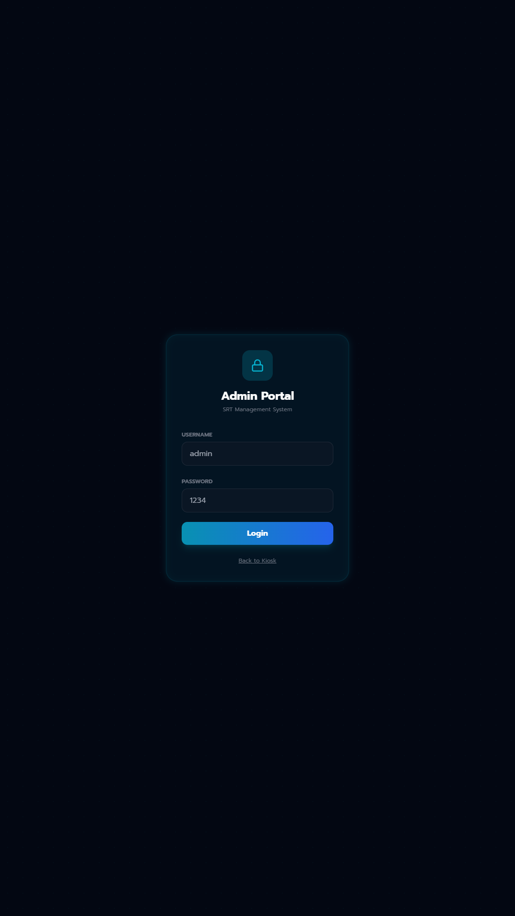
Kiosk Admin: The Solution
Centralized Control & 2-Tier Admin
🗄️
Centralized Content Management
Admin Portal Login
เปลี่ยน Banner, Popup และข่าวสารได้ทันทีจากระบบหลังบ้าน — ไม่ต้องลงพื้นที่
🔃
Real-time Status Monitoring
ตรวจสอบสถานะ Online/Offline ของทุกตู้ในระบบ พร้อม Avg Uptime 98%
📊
LiveWalk Heatmap
วิเคราะห์ความหนาแน่นของผู้คนในสถานีแบบ Real-time ด้วย DeepTrack
🗂️
Advanced Analytics
รายงานสถิติคำถามยอดนิยม ช่วงเวลาการใช้งานสูงสุด 57,860+ interactions
👑
🏢
🔐
2-Tier Admin System
Super Admin
Station Admin
Super Admin ควบคุมทุกสถานี — Station Admin ดูแลเฉพาะสถานีตัวเอง แบ่งสิทธิ์อัตโนมัติตาม Login
admin / 1234
bangkok / 1234
✓ เห็นทุกสถานี
✓ เห็นเฉพาะสถานีตัวเอง
🎯
Station-Targeted Ads & Popup
✓ จัดการ Kiosk ทั้งหมด
✓ จัดการ Kiosk ของสถานี
Super Admin เลือก target ได้ทุกสถานี — Station Admin Targeting Lock เฉพาะสถานีตัวเอง
✓ Target โฆษณาได้อิสระ
🔒 Targeting Lock สถานี
✓ ดู Analytics ภาพรวม
✓ ดู Analytics เฉพาะสถานี
2 / 3
Login เดียว → ระบบแยกสิทธิ์อัตโนมัติ

Slide 3
Kiosk Admin: 2-Tier Access Comparison
Same Login Portal — Different Permissions
👑 Super Admin
admin / 1234
🏢 Station Admin
bangkok / 1234
Kiosk MA — Maintenance & Availability
KIOSK ADMIN
Kiosk MA — Maintenance & Availability
KIOSK ADMIN
ทุกสถานี ▼
กรุงเทพ
หัวหิน
เชียงใหม่
สุราษฎร์
🏷️ สถานีกลางกรุงเทพ
🔒 Fixed
🖥️
🖥️
🖥️
🖥️
🖥️
🖥️
🖥️
🖥️
🖥️
🖥️
🖥️
สถานีอื่น
ไม่แสดง
K-01
K-02
K-03
K-04
K-05
K-06
K-07
BKK-01
BKK-02
BKK-03
BKK-04
🖥️
🖥️
🖥️
🖥️
🖥️
🖥️
🖥️
4 ตู้ · เฉพาะกรุงเทพ
VS
K-08
K-09
K-10
K-11
K-12
K-13
K-14
VS
14 ตู้ · ทุกสถานี
Ads & Popup — Banner Management
Ads & Popup — Banner Management
Target Station:
All Stations ▼
✓ เลือกได้อิสระ
Target Station:
🔒 กรุงเทพ
🔒 Targeting Lock
Campaign
Target
Status
Campaign
Target
Status
Summer Campaign
ทุกสถานี
Active
Summer Campaign
ทุกสถานี
Active
Train Delay Alert
กรุงเทพ
Active
Train Delay Alert
กรุงเทพ
Active
Hua Hin Promo
หัวหิน
Draft
Hua Hin Promo
หัวหิน
Hidden
3 / 3

